Slide 1

M A I O 2 0 1 4
KEENEY (2004)
Making Better Decision Makers
13 de Novembro de 2003
Francisco Matelli Matulovic 8882322
Rafael Falcão Noda 3105194

Slide 2
Índice
Introdução
Metodologia
Elementos do processo de decisão estratégica
Modelo geral do processo de decisão estratégica
Conclusão

Slide 3

Para começar, uma brincadeira relacionada com o texto,
1 decisao corriqueira, tomada hoje
2 uma decisao dificil
3 a decisao mais dificil que voce ja tomou na
sua vida
Quando chegar o slide certo, eu pego
as respostas, façam com calma
3 decisoes pessoais

Slide 4

We all learn decision making by doing it.
This is
partly because we start very young and there are not
training programs for two-year-old decision makers.

Slide 5

Vídeo - O que você quer ser quando crescer
http://www.youtube.com/watch?v=IAnzAWt5tCI
durante o vídeo você pode pensar nas 3 decisões

Slide 6
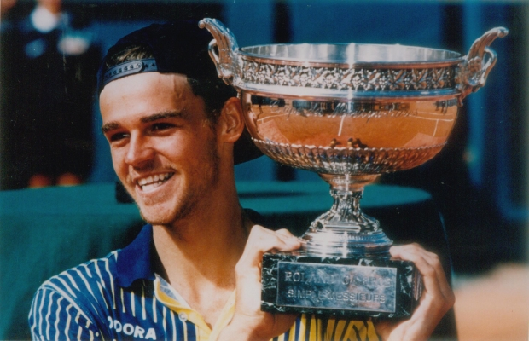
Seja um campeão em tomada de decisão
Consider tennis. Some of the
elements are the serve, the forehand, the backhand

Slide 7
Por favor, devolver o papel com as 3 decisões

Slide 8
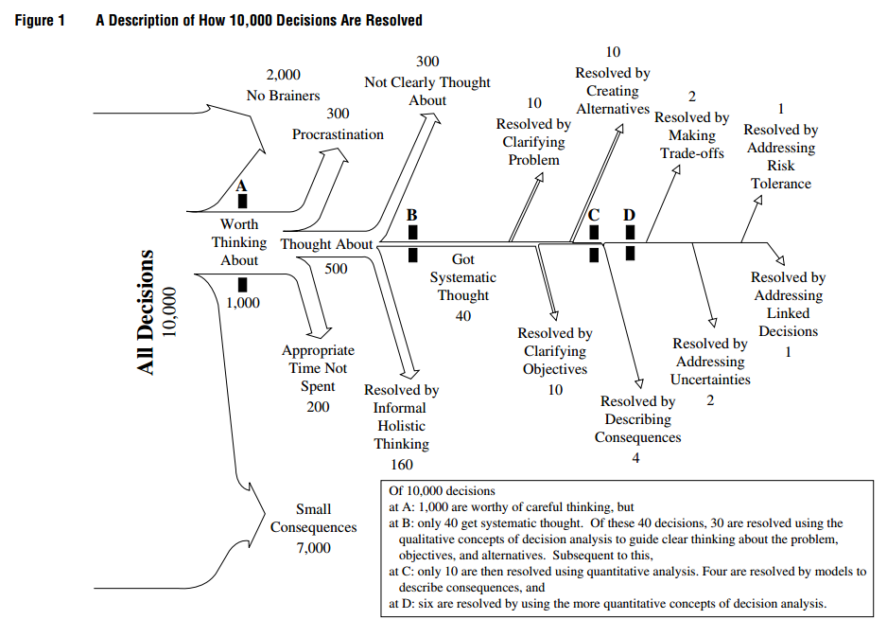
Por favor, devolver o papel com as 3 decisões

Slide 9
Como devem pensar os bons tomadores de decisão

Slide 10
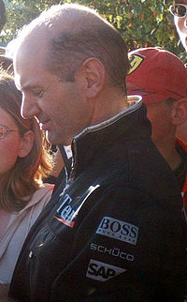
O túnel do eng.
Citado várias vezes na aula,
o exemplo do túnel do egenheiro da Mercedez,
Adrian Newey

Slide 11

Formato da nossa mente

Slide 12
Túnel de vento, eng.

Slide 13
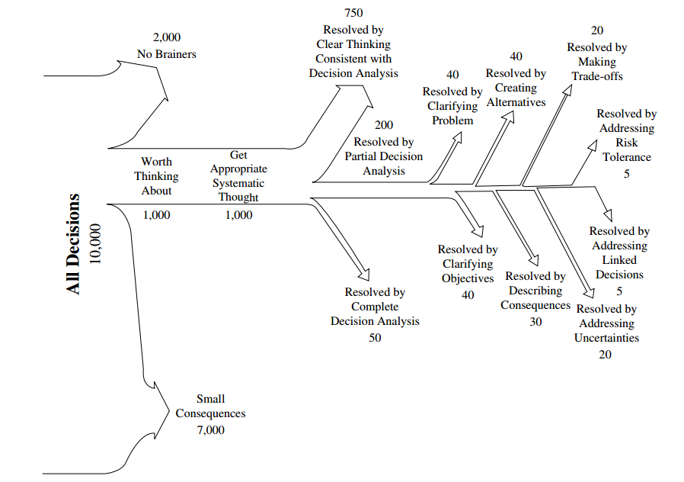
Túnel de vento

Slide 14
Entupindo a saidas de ar
Typically,
the way most decision tools violate decision analy-
sis is by not addressing the real complexities of some
decisions and by over simplifying the problem

Slide 15
Examples include the following
not listing the full set of objectives,
not quantifying probabilities that describe
possible consequences of an alternative
using worst-case analysis to choose alternatives
using the expected value of one objective such as expected profits to guide choice (when it is not verified that utility is linear in profits), optimizing with respect to one objective
subject to constraints set on other objectives, avoiding “subjective factors” that are important to the decision,
and simply choosing to rank the importance of objectives without knowing their ranges.

Slide 16
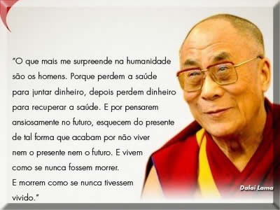
Conselho

Slide 17

Sua vida é um caminho

Slide 18

Algumas vezes você vai escolher o caminho
Errado
Certo

Slide 19
O modo de caminhar taoísta
Na busca do conhecimento, todos os dias algo é adquirido,
Na busca do tao, todos os dias algo é deixado para trás.
E cada vez menos é feito
até se atingir a perfeita não-ação.
Quando nada é feito, nada fica por fazer.
Domina-se o mundo deixando as coisas seguirem o seu curso.
E não interferindo.
Tao Te Ching (道德經), Cap. 48

Slide 20
If you regularly make mediocre decisions, you may never accomplish the things that are important to you, your family, or your career.
This is not so different from some of the well-trained decision analysts who are proficient at helping clients resolve their difficult decisions, and yet some of their personal decisions seem to go awry.
They simply do not apply the principles of decision analysis to decisions worthy of thought in their own lives.
Decisões pessoais interagem com decisões profissionais

Slide 21
Por que e como expandir o papel da Análise da Decisão?
O processo de tomada de decisão é a única forma que os indivíduos têm para exercer controle sobre suas vidas
  Caso contrário, haveria um caminho único
É importante tomar boas decisões
  Mesmo sendo um processo trabalhoso / demorado, diferentes decisões resultam em diferentes consequências
  Diferenças nas consequências são significativas

Slide 22
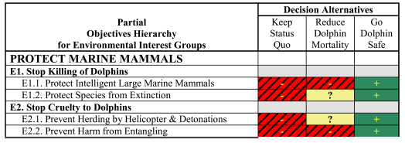
Por que e como expandir o papel da Análise da Decisão?
Aspectos subjetivos são críticos
  Processo de entendimento do problema, definição dos objetivos e levantamento de alternativas é subjetivo
    Objetivos dependem de valores, visão de mundo, etc
    Ex.: filme do carrinho de supermercado; objetivo da empresa (lucro, sociedade, stakeholders...); pessoas com interesses conflitantes e politics
  Probabilidades e “pesos” para cada objetivo também tendem a ser subjetivos
    Ex.: Exercício do cinema; Decisão da Vale – dormentes
É bom que as decisões tenham aspectos subjetivos?

Slide 23
Por que e como expandir o papel da Análise da Decisão?
É bom que as decisões tenham aspectos subjetivos
  There are those that would like to avoid the subjective aspects and make “objective decisions.” However, if there were such a thing as an objective decision that did not require any subjective input, we would literally not have any control over the decision. The intent would be to find the objective answer and that would be all we would need. Indeed, we could program computers, or have others smarter than we are program computers, to make our decisions for us.

Slide 24
Por que e como expandir o papel da Análise da Decisão?
Focused thinking, aided by appropriate analysis, can help make good decisions.
  Intuição não deve ser ignorada, apesar de ser muito difícil tomar decisões complexas exclusivamente com base na intuição
  Complementar a intuição com análise racional explícita / estruturada / analítica
  Quando intuição e resultado analítico entram em conflito, ha necessidade de entender melhor ambos; Resultados podem ser “iluminadores”
    Exemplo: Valuation

Slide 25
Por que e como expandir o papel da Análise da Decisão?
Modelos prescritivos valem tanto para decisões individuais como em grupo
  Ex.: Vale vs. ex. da Pipoca/cinema, guarda-chuva…
Modelos normativos normalmente não são apropriados para uso prescritivo
  “Normative decision research identifies logically compelling properties with which decision behavior should conform.” (Keller, 1989)
  “On the other hand, descriptive decision research identifies the way people actually make choices”
  “Research with a prescriptive purpose is designed to bridge this gap by developing and testing methods for aiding people in conforming with desired normative principles”
  Integrar modelos teóricos (curvas de utilidade, funções objetivo, …) com aspectos comportamentais – como vs. o que
    Las Vegas vs Cinema; Loteria

Slide 26
Por que e como expandir o papel da Análise da Decisão?
Pesquisas descritivas complementam a análise prescritiva
  Mintzberg
  Iterativo
Insights sobre a decisão, não a escolha quanto a o que fazer, são o principal produto
  Entender bem o problema, relação entre variáveis, objetivos, etc…
  Modelo é só uma representação da realidade
  Ex.: Tabela de alternativas; Brainstorming; Definição de objetivos e pesos, com debate e explicitação (Camanho), DDP, …

Slide 27
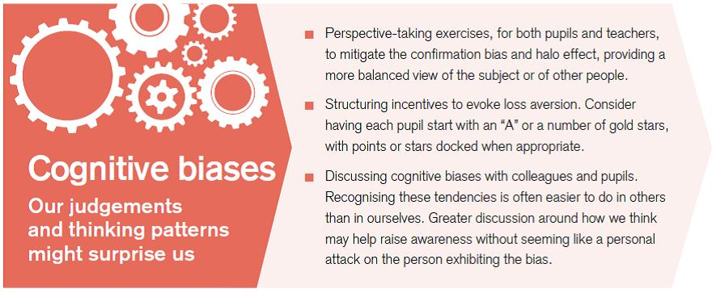

Ampliando o Escopo da Análise de Decisão
AD deve guiar todo o pensamento sobre decisão
  Aplicar a todas, não só às “6”
  Forma de solucionar problemas complexos -> forma de pensar
  Ajuda a selecionar a alternativa -> ajuda a entender o problema
    Não tomar o problema como “dado”
  Aspectos quantitativos -> aspectos qualitativos
  Processo sequencial -> iterativo
AD reduz erros por vieses cognitivos / psicológicos
  Confronto e comparação da intuição com a análise
  Separar problema complexo em problemas mais simples
  Thinking Slow vs. Thinking Fast
  Ex.: dar peso exagerado para eventos recentes
  Melhor comunicação e explicitação de interesses “escondidos” (Politics)
“AD para todos”
  Necessidade de analista de decisão vs. Entendimento do processo para todos os decisores

Slide 28
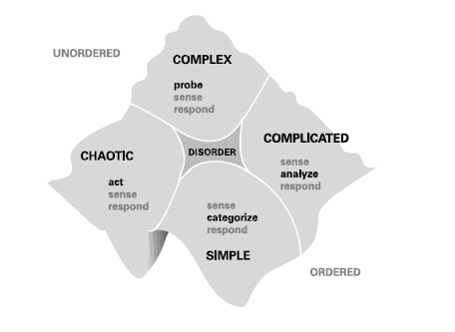
Implicações Práticas
Entender quais as decisões importantes para as pessoas
  Principalmente decisões pessoais!
  Que tipo de ajuda precisam?
  Que tipo de ajuda estão dispostas a aceitar?
Desenvolver conceitos, ferramentas e procedimentos para ajudar os tomadores de decisão
  Maior dificuldade é estruturar o problema; Separar o que são: problema, objetivos, alternativas, seleção
  Ex.: Discussão em sala sobre tabela de alternativas - elevador; selecionar antes de criar alternativas criativas; Produção – ampliar o problema para mudar preço, subcontratar, etc...
  Versus: métodos matemáticos mais robustos, árvore mais completa, etc...

Slide 29
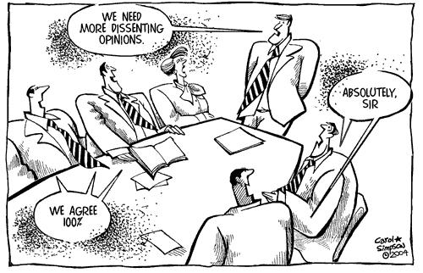

Implicações Práticas
Ampliar nosso entendimento das armadilhas psicológicas
  Kahneman e Tversky
  Forma de perguntar; ancoragem (usado em negociação)
  Viés da confirmação
  Dificuldade em avaliar rapidamente probabilidades conjuntas (1º exercício da prova)
Usar decisões reais em pesquisas vs. laboratório
  Muitas variáveis não controláveis / reprodutíveis

Slide 30
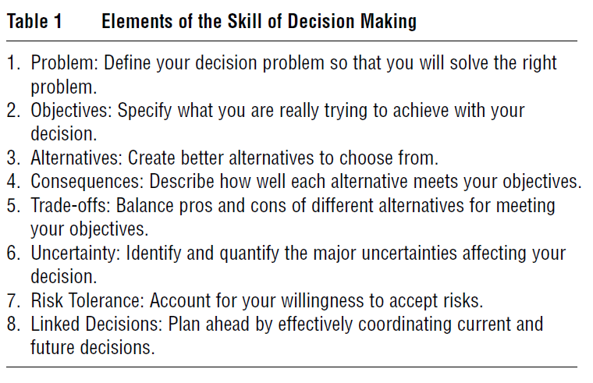
Implicações Práticas
Ensinar o que as pessoas podem aprender e usar
aprender - de ad, “junto” mais prehendere, com o sentido de “levar para junto de si”, metaforicamente “levar para junto da memória”.

Slide 31
Análise da decisão como habilidade primária
“There is a strong argument that decision making should be considered a primary skill.”
“All the knowledge that we teach in high schools and universities— for example, in engineering, science, business, law, and medicine—is to provide substance to make better informed choices and, therefore, hopefully better choices.” – é a matéria prima, mais relacionada à avaliação/seleção de alternativas
“However, what we generally do not provide is the guidance for how to use that knowledge to make those choices.”
Ensinar os conceitos em todos os cursos?
Segundo grau?

Slide 32
Is it worth trying to teach people to become better decision makers?
I think the answer is a resounding yes because the only way that people can purposefully influence their lives is through decision making.
Obrigado!

